Slide 1
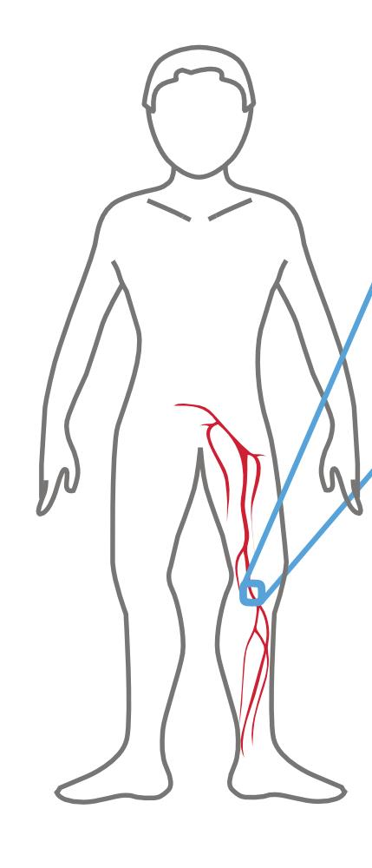
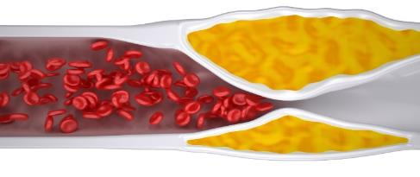
AOMI et mesure des IPS

Slide 2

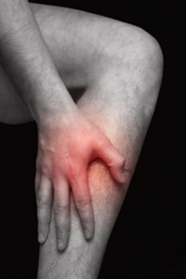
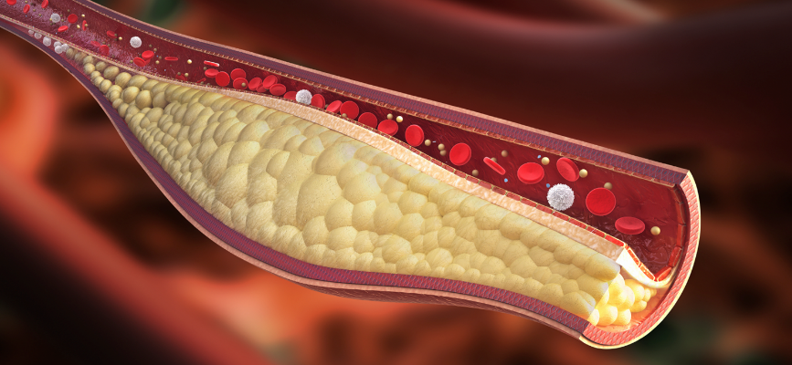
Artériopathie Oblitérante des membres inférieurs = AOMI
Artérites

Slide 3
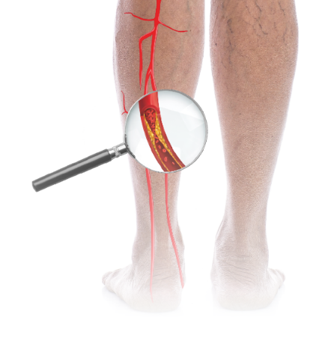
Définition de l’AOMI
Artériopathie Oblitérante des Membres Inférieurs =
Pathologie vasculaire se caractérisant par une atteinte obstructive des membres inférieurs consécutive à des lésions athéromateuses.
Favorisée par l’ensemble des facteurs de risque de l’athérome dont le tabac, le diabète, l’excès de cholestérol, l’hypertension artérielle, la sédentarité, l’obésité abdominale, une alimentation déséquilibrée et des troubles psycho-sociaux.

Slide 4
Quelques chiffres sur l’AOMI
800 000
patients en France suivi pour une AOMI
70 %
patients atteints d’AOMI sont sans symptômes typiques et sont non diagnostiqués
5000 / an
Nombre des amputations par an dûes à l’AOMI
~2,5 Millions
de patients atteints d’AOMI en France

Slide 5
Epidémiologie: artérite
L’AOMI touche:  12% de la population générale
● 15-20% des plus de 70 ans
● 41% des personnes ayant au moins un facteur de risque cardiovasculaire (diabète, hta, chol, tabac)
En France environ 800 000 patients déjà pris en charge
Mais ~ 2 Millions de personnes potentiellement atteintes
≈ 10% de la population rencontrée en médecine de soins primaires
Priollet P et al.. Dépistage de l’artériopathie des membres inférieurs chez les patients diabétiques hospitalisés, enseignements de l’étude ELLIPSE.
La Revue de Médecine Interne 2008
Frank M . Artériopathie oblitérantes de l’aorte et des membres inférieurs. La revue du praticien 2010 ;
Mouhnier-Vehier C ; et al.. Diagnostic et évaluation non invasive d’un patient ayant une artériopathie oblitérante des membres inférieurs.
La revue du Praticien. 2005

Slide 6
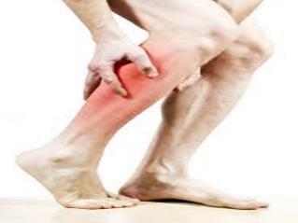
Dépistage de l’AOMI et des pathologies cardio-vasculaires
  70% sont asymptomatiques
  Parmi les patients symptomatiques, 1/3 ne consultent pas (faible intensité de la douleur, symptômes intermittents)
  Lors d’une 1ère consultation 62 % sont à un stade II et 20 % en stade III

Slide 7
Les 4 stades de l’AOMI
Classification de Leriche et Fontaine):
Stade 1 : IPS < 0,9 (pas de douleurs)
Stade 2 : douleur à la marche (claudication)
    Stade 2 faible : péripmètre de marche > 200m
    Stade 2 sévère: périmètre de marche < 200m
Stade 3 : douleur au repos dans la journée ou le plus souvent la nuit, voire en permanence.
Stade 4 : gangrène, nécrose
ASYMPTOMATIQUE
AMPUTATION
18-30% de risque de mourir dans les 5 ans

Slide 8
AOMI masquée

Slide 9
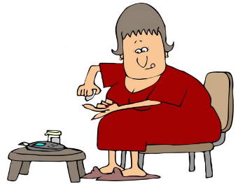
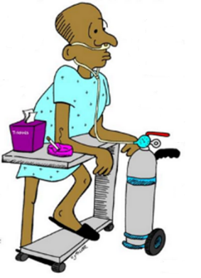
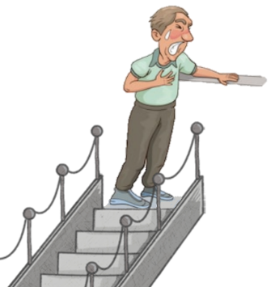
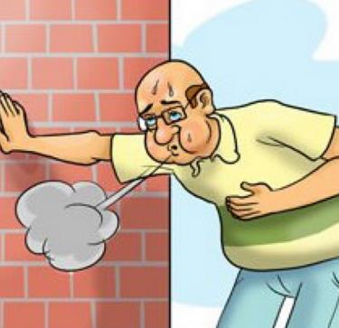
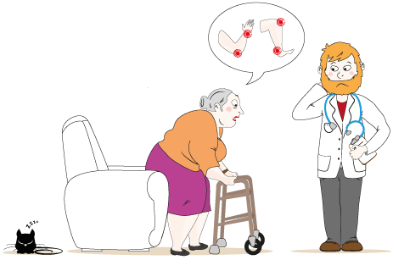
AOMI masquée
Patients dont les symptômes sont « masqués » par d’autres pathologies
DIABÈTIQUE
BPCO
ANGOR
PERSONNE PEU MOBILE
INSUFFISANCE CARDIAQUE

Slide 10
Une AOMI est souvent associée à une pathologie poly-artérielle
Maladies obstructives
coronaires ou cérébrales
60%
Patients avec AOMI

Slide 11
Les pathologies vasculaires sont souvent associées à une AOMI
AOMI
25%
33%
coronariens
cérébrovasculaires
Agnelli et al; Low ankle brahcial index predicts an adverse 1-year outcome after acute cornory and cerebrovascular events. J Thromb Haemost 2006
Kownator et al. Prevalence of unknown peripheral arterial disease in patients with coronay artery disease: data in primary care from the IPSILON study. Arch Cardiovas Dis 2009

Slide 12

Conséquences
18 à 30 % de décès à 5 ans
Cause de 80% des amputations en France
~ 8000 amputations / an
Après une amputation: 20% auront un infarctus ou un AVC dans l’année (50% à 3ans)
Abola MTB et al. Fate of individuals with ischemic amputations in the REACH registry: 3 years cardiovascualr and limb-related outcomes, Atherosclerosis 2012
HAS 2006, Prise en charge de l’artériopathie chronique oblitérante artérioscléreuse des membres inférieurs

Slide 13

Registre REACH - Morbi-mortalité à 1 an
patients avec AOMI: 20% - 1 sur 5
(tous stades confondus)
patients coronariens: 15% - 1 sur 6
patients après AVC: 14,5% - 1 sur 7
Steg PG et al. On behalf of the REACH registry Investigators, JAMA 2007

Slide 14
Sujets à risque:
Homme de plus de 50 ans
Femme de plus de 60 ans
Fumeur
Hypertendus
Dyslipidémique
Diabétique de plus de 40 ans ou avec un diabète de plus de 20 ans
Patient avec antécédent d’infarctus du myocarde ou d’AVC ou antécédents familiaux d’accidents CV précoces

Slide 15
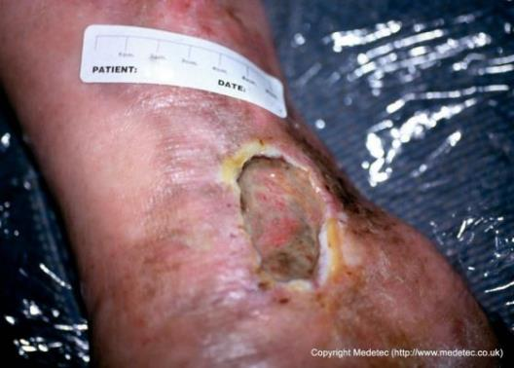
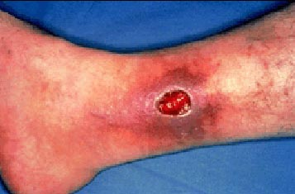
Ulcère veineux, artériel ou mixte ?
?
www.mesimedical.com

Slide 16
Dec 2010

Slide 17

Et comment dépiste –t-on l’artérite ?

Slide 18

Indice de Pression Systolique = IPS
Outil de dépistage des AOMI
Si la pression aux chevilles est plus basse que la pression au bras,
il y a occlusion
Pression systolique cheville
Pression systolique bras
IPS =
1.41 ou plus | 1.40 – 1.00 | 0.99 – 0.91 | 0.90 – 0.41 | 0.40 ou moins
incompressible | Normal | Limite | anormal | Sévère

Slide 19
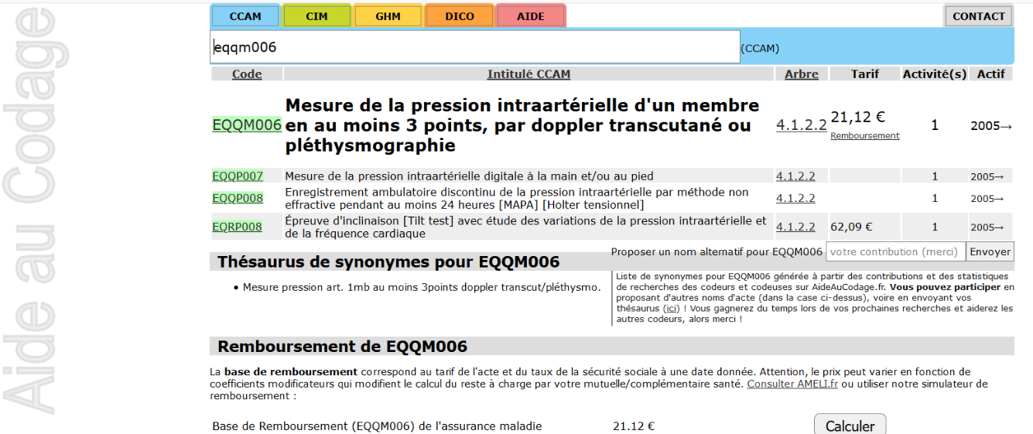
EQQM006 = 21,12 € pour 1 jambe
Acte cumulable avec tout autre acte d’écho ou autre
Participe l’activité des service: T2A
Un plateau technique lors d’une HDJ

Slide 20
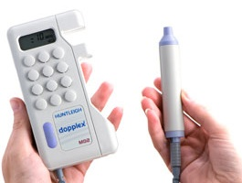
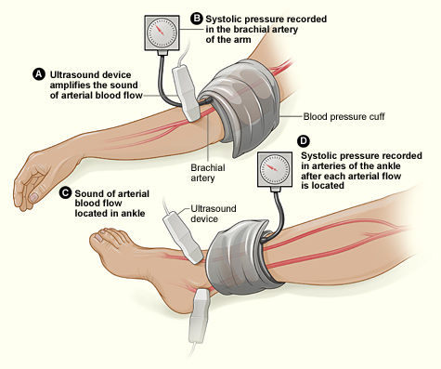
La technique traditionnelle
Un brassard manuel + une sonde de Doppler continu
Mais nécessite :
Du temps: 6 artères à vérifier
De l’expérience
Un temps de repos du patient avant la mesure
Impossibilité de faire un test de marche
LONG, FASTIDUEUX

Slide 21
Vidéo en Québèquois: sur la mesure standard par Doppler:
Regarder de 2:00 à 5:20
www.youtube.com/watch?v=mW3W5IdLwb4

Slide 22
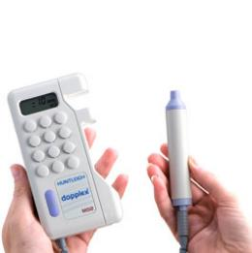
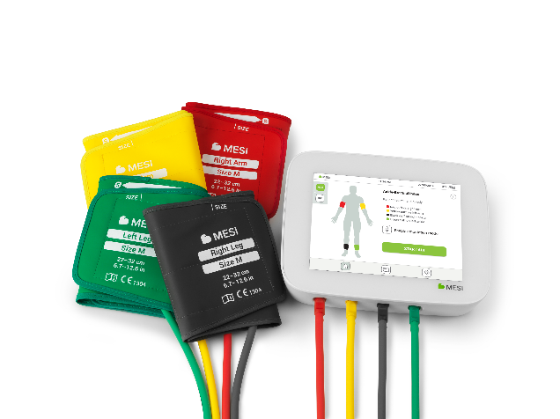
Solution
L’appareil ABPI MD de MESI
15-20 minutes
1 à 2 minutes

Slide 23
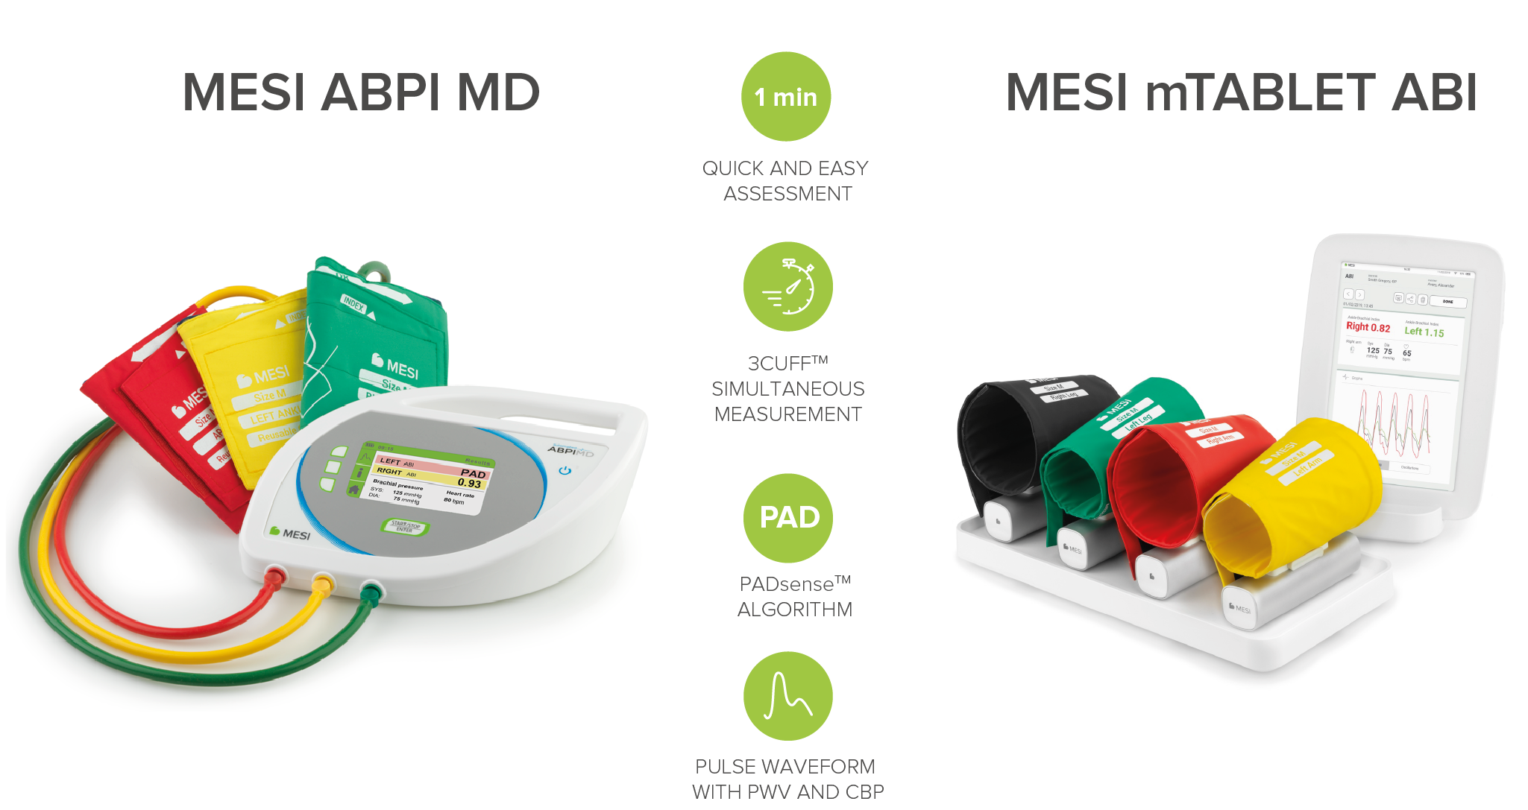

Mesure
simple et rapide
3CUFF™
Mesures
simultanées
Algorithme
PADsense™
Ondes de pouls
Avec VOP
et Pression Centrale

Slide 24
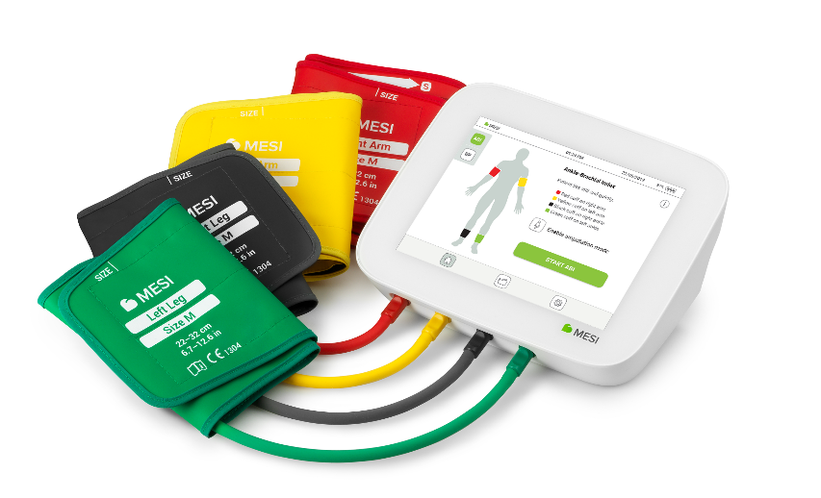
MESI ABPI MD
Permet de mesurer l’IPS rapidement et simplement
Indice de pression systolique en 1 min
Automatique
  Facile d’utilisation
  Portatif
Peu onéreux
Génération d’un rapport
Conçu pour le dépistage des AOMI

Slide 25
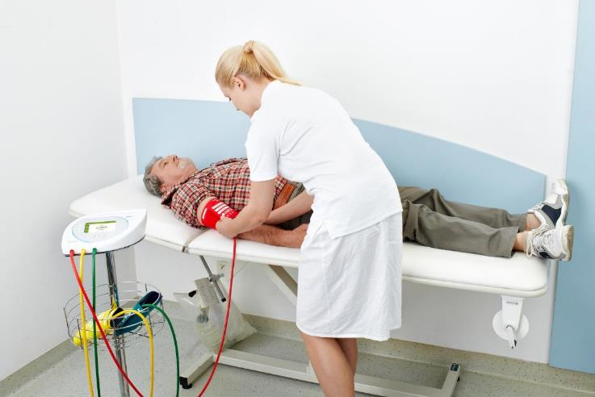
Mise en place des 4 brassards
1

Slide 26
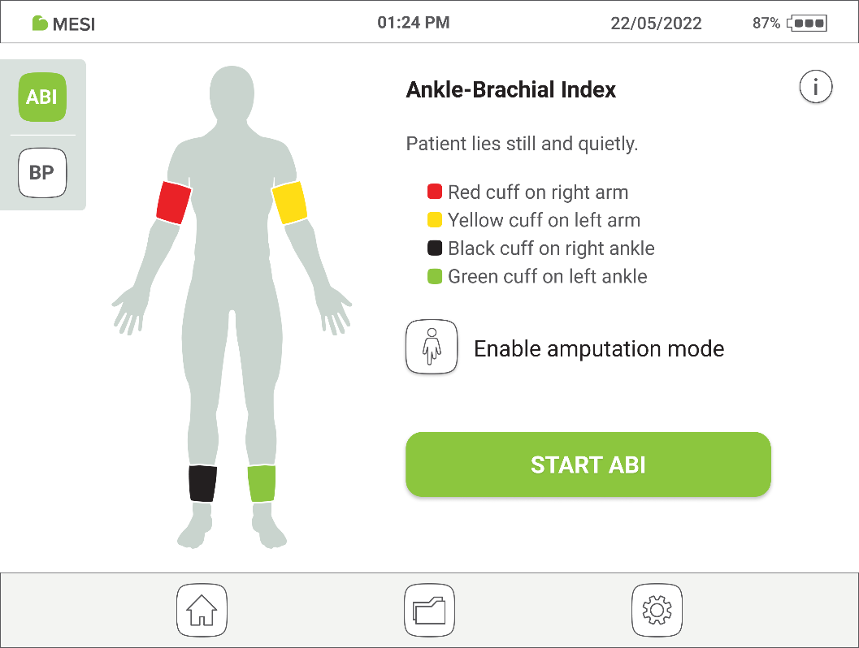
MESI ABPI MD software
Choose type of measurement
Additional information (how to place the cuffs)
HOME screen
Amputation mode
Start the measurement
Settings
Archive

Slide 27
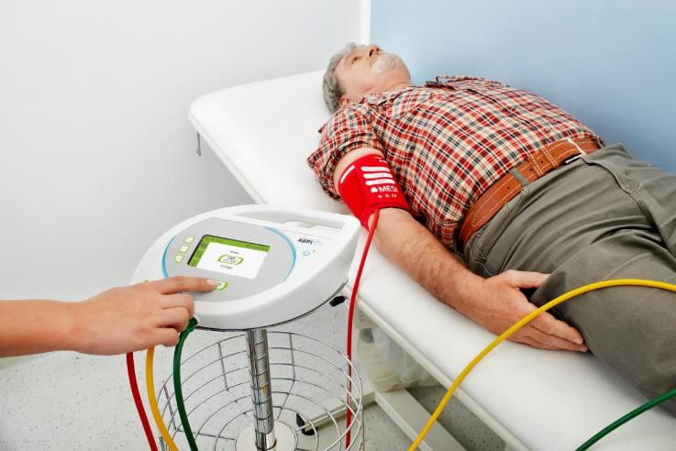
Bouton « START »
2

Slide 28
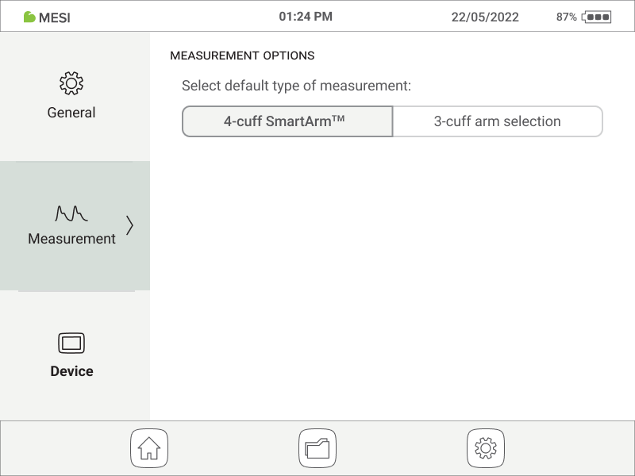
MESI ABPI MD software
Set the default type of measurement

Slide 29
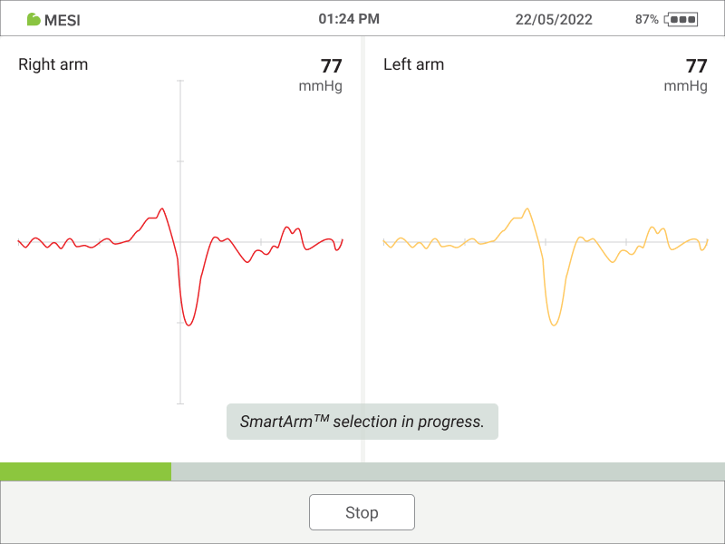
ABI measurement process

Slide 31
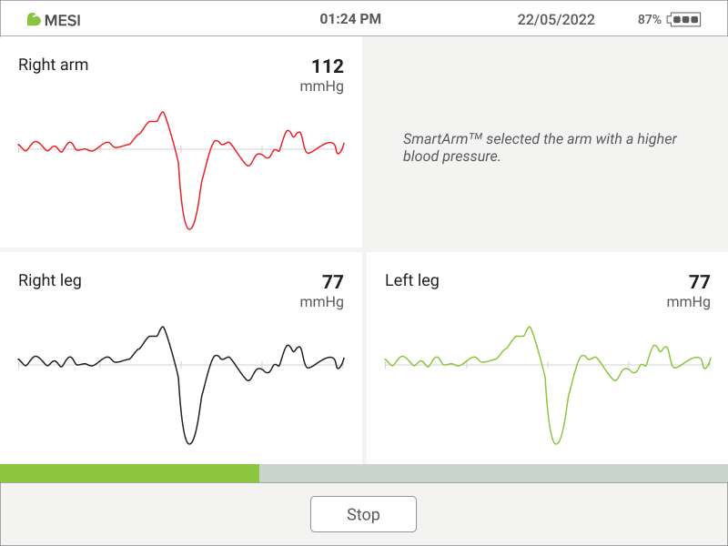
ABI measurement process

Slide 32
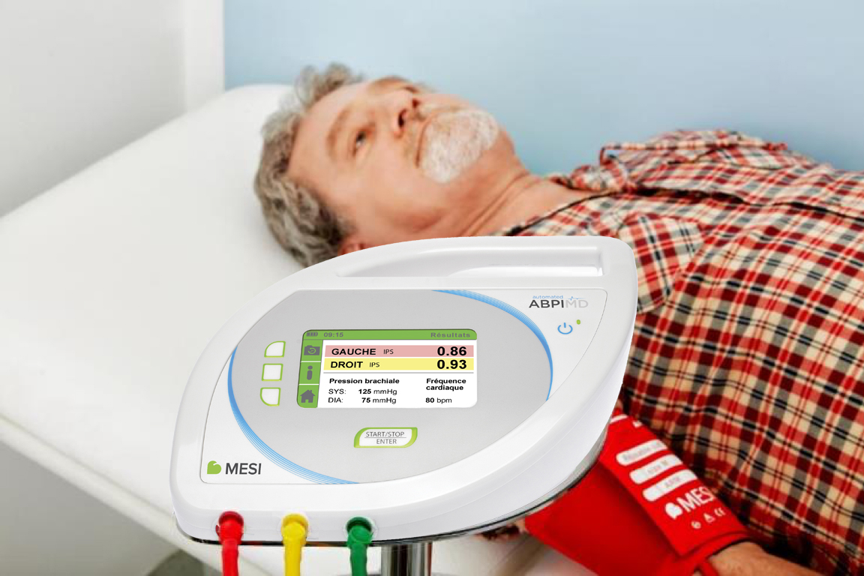
Lecture IPS droit et gauche
3

Slide 33
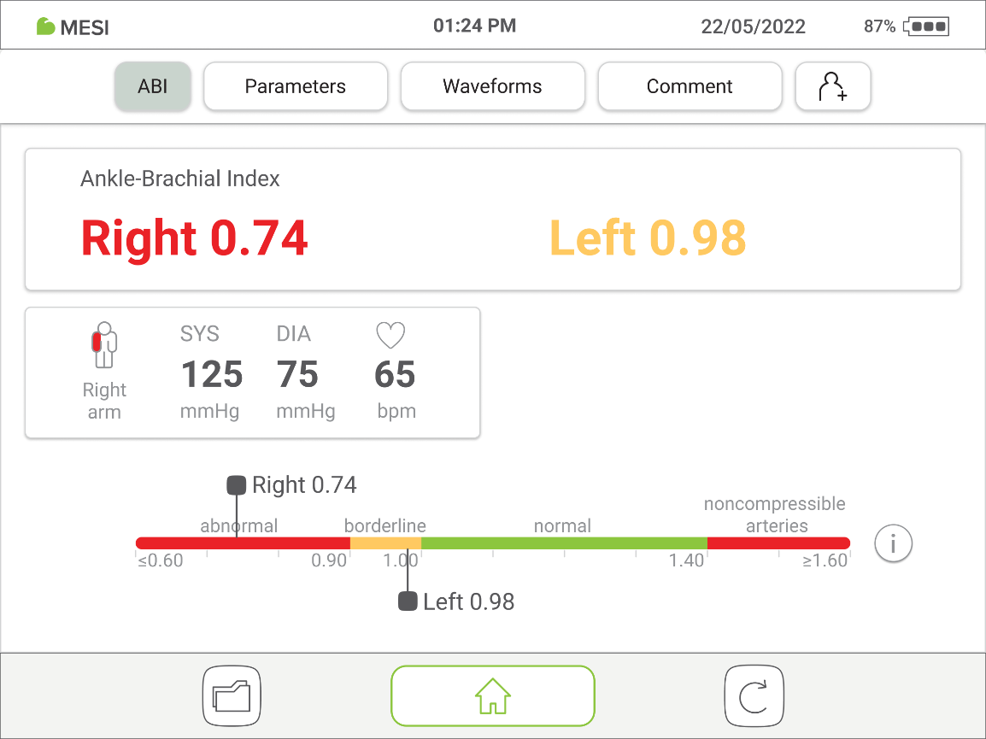
ABI result interpretation and pulse waveforms
5 different sections related to the measurement result
Colour-coded ABI result
Blood pressure in the selected arm
Reference scale and information about guidelines
Repeat the measurement
Archive
Back to Home screen

Slide 34
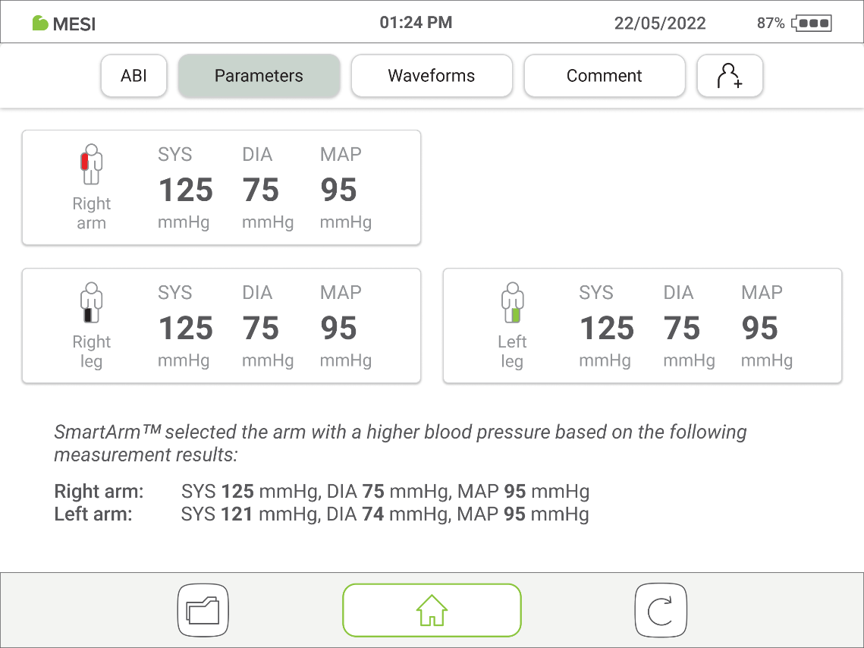
ABI result interpretation and pulse waveforms
Detailed information about the pulse rate, systolic blood pressure, diastolic blood pressure and mean arterial blood pressure (mmHg) on the arms and legs.

Slide 35
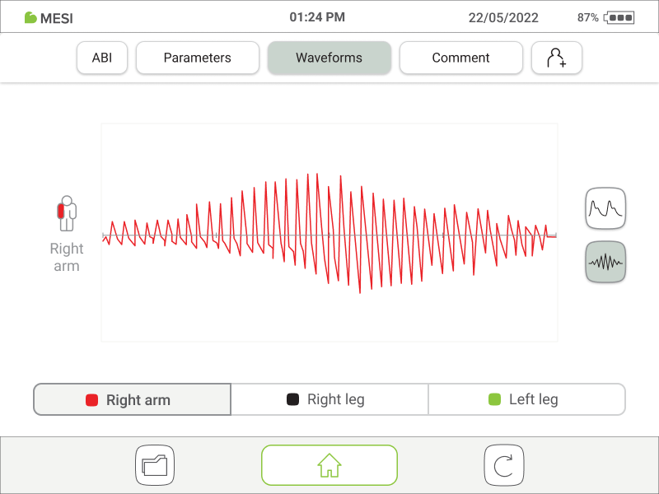
ABI result interpretation and pulse waveforms
Choose between oscillation and pulse waveform graph
Choose different extremities

Slide 36
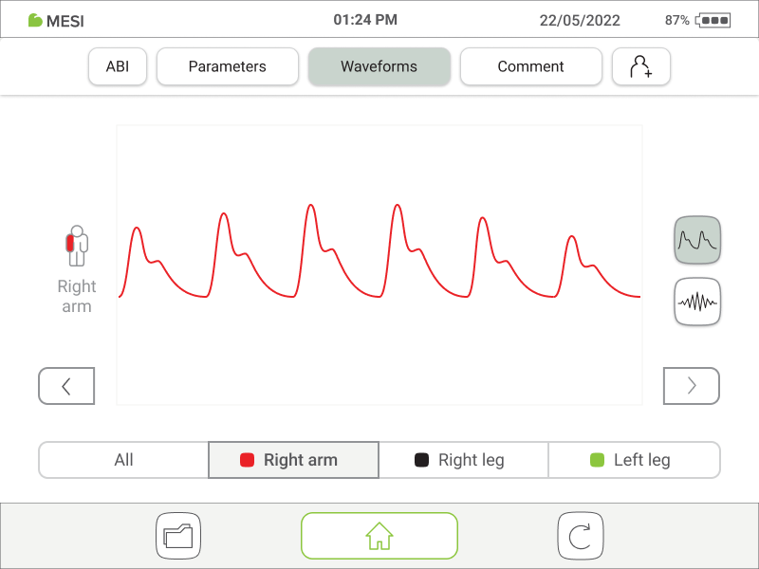
ABI result interpretation and pulse waveforms
Click (not scroll) to move the graph

Slide 37
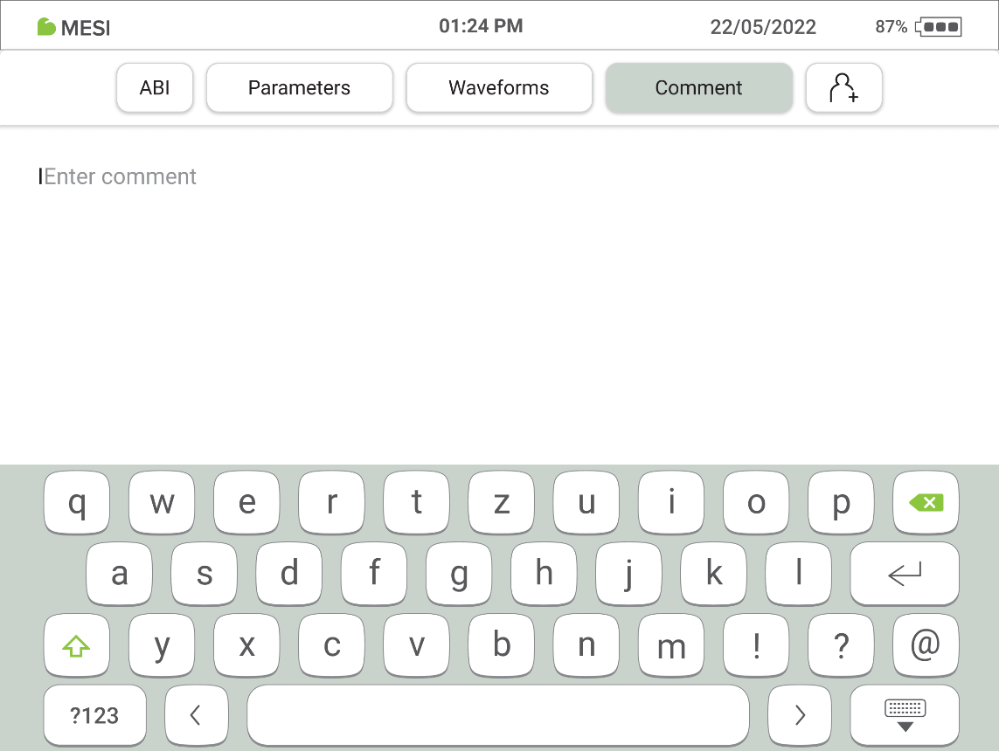
ABI result interpretation and pulse waveforms

Slide 38
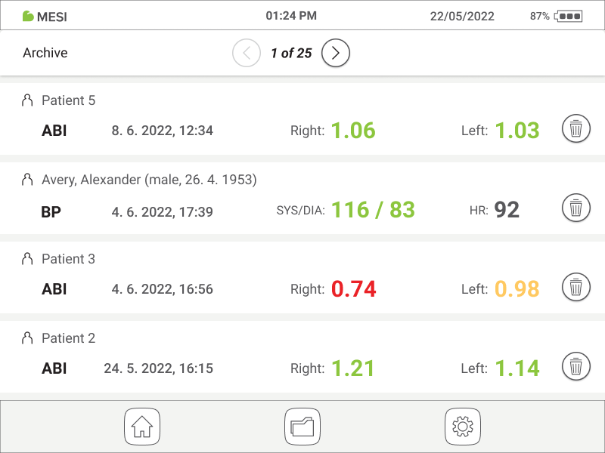
MESI ABPI MD software
History of 100 measurements
Information about the measurement
Delete the measurement

Slide 39
MESI ABPI MD
Permet de mesurer l’IPS rapidement et simplement
Indice de pression systolique en 1 min
Automatique
  Facile d’utilisation
  Portatif
Peu onéreux
Génération d’un rapport
Conçu pour le dépistage des AOMI

Slide 40
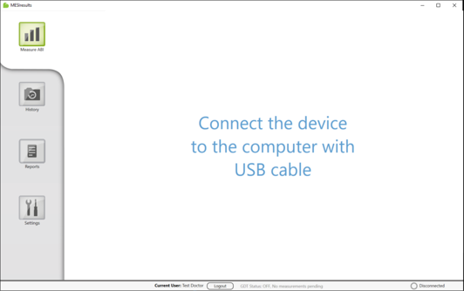

MESIresults

Slide 41
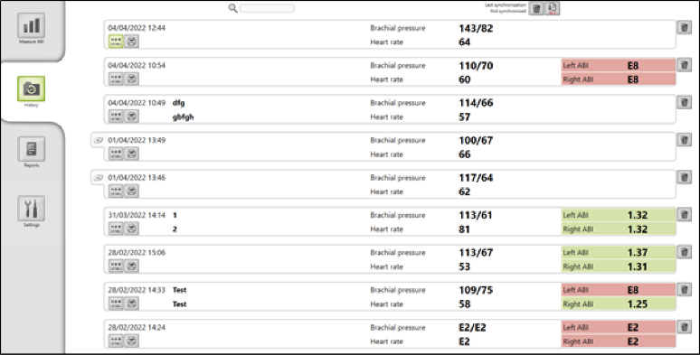
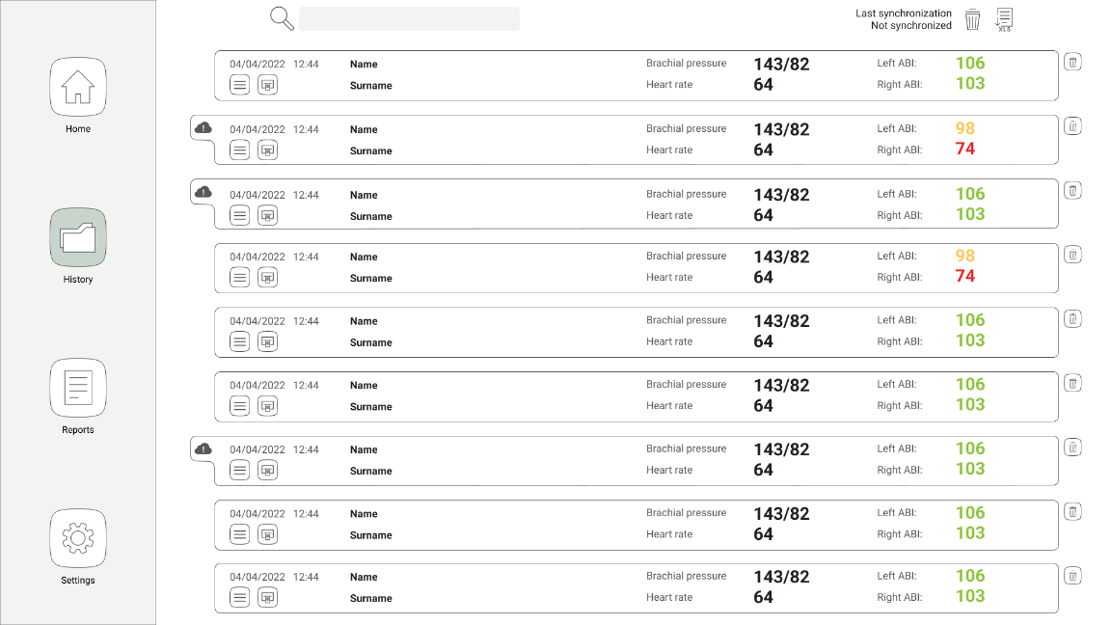
MESIresults
Export measurements
Delete all measurements
Not synchronised

Slide 42
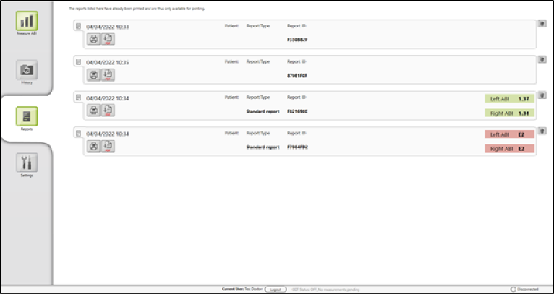
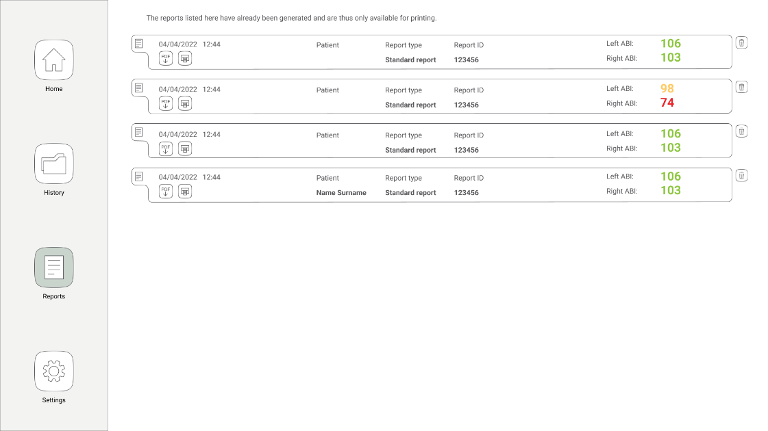
MESIresults
PDF download
Print
Open the report

Slide 43
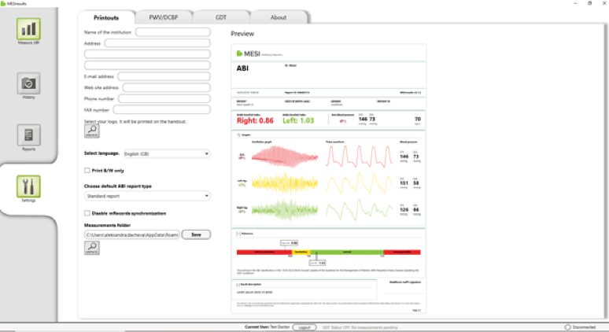
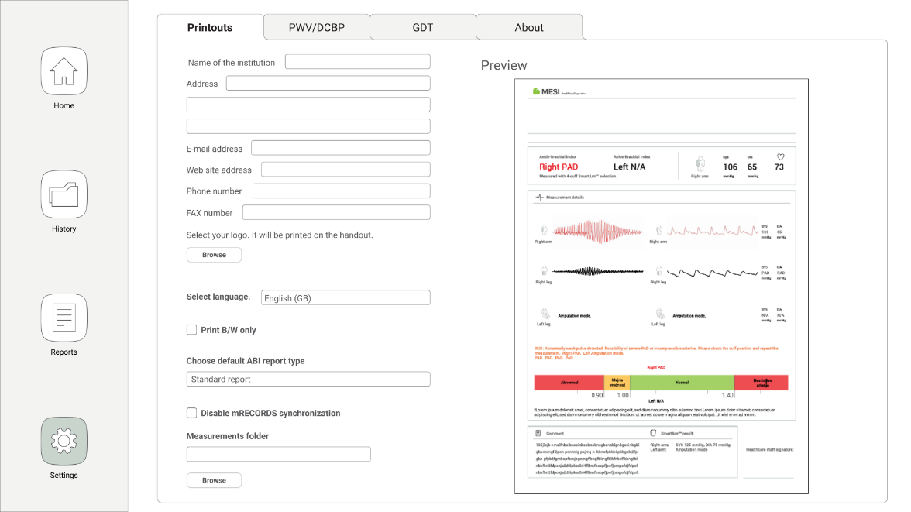
MESIresults

Slide 44

On l’essaye ?!?!?

Slide 45
Le bon positionnement des brassards de bras
Sur bras nu (ou vêtement très fin)
Pas de vêtement qui font garrot
Tubulure sur l’intérieur du bras (sur l’artère humérale)
Tubulure vers la main (pas vers l’épaule)
Brassard à 2-3 cm au dessus de la pliure du coude
Brassard correctement serré. On doit a peine pouvoir y passer 1-2 doigts.
Vérifier la taille avec la zone OK

Slide 46

Le bon positionnement des brassards sur les chevilles
Sur cheville nue (ou chaussettes très fines)
Pas de bas de compression
Pas pantalon roulé qui font garrot au niveau du mollet
Tubulure vers le haut (vers le genou, pas vers le pied)
Marqueur « medial artery » en face de la malléole interne c’est-à-dire sur l’artère tibiale postérieure
Brassard à 2-3 cm au dessus de la malléole
Brassard correctement serré. On doit a peine pouvoir y passer 1-2 doigts.
Vérifier la taille avec la zone OK

Slide 47
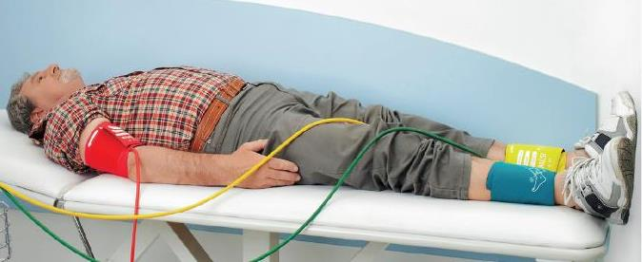
Position du patient
ALONGE
Les brassards doivent être à la même hauteur (même altitude)
h
Sinon la différence d’altitude ajoutera de la pression aux chevilles et donnera un IPS plus élevé

Slide 48
Le gonflage - dégonflage
La pression maximale de gonflage est détectée automatiquement (20-30mmHg au dessus de la systole)
Les brassards ne gonfleront jamais au-dessus de 300mmHg
Le gonflage continu peut être anxiogène par rapport à un gonflage par pallier
On a rarement l’habitude d’avoir les chevilles comprimés par un brassard
L’appareil MESI gonfle autant que la méthode standard par crayon Doppler
Durée gonflage + dégonflage ~ 1min (en fonction de la tension du patient et de sa fréquence cardiaque)

Slide 49
La mesure
Il y a vérification constante: la pression dans les 3 brassards est la même
L’appareil s’adapte même si l’un des brassards est plus grand que l’autre
Les ondes de pouls sont affichés:
  On peut vérifier les arythmies
  L’absence de pouls
Le patient ne doit pas bouger pendant la mesure
Beaucoup de gens bougent quand ils parlent
Mesure pas réalisable sur un patient avec des mouvements incontrôlés (Parkinson)

Slide 50
Les avantages de MESI
Méthode oscillométrique améliorée – conçu pour une mesure fiable des artères de la cheville .
Brassards coniques – mesure adaptée à la pression de la cheville.
Mesure instantanée et simultanée – Prise en charge immédiate du patient.
Fiable même en cas d’AOMI sévère – L’appareil indique une absence de pouls sans donner de valeur erronée d’IPS.
Système de détection d’erreur– informe l’opérateur en cas de situation pouvant générer une erreur de mesure (artefact de mouvements, arythmie)

Slide 51
Qui devrait utiliser le MESI ?

Slide 52
+ Hypertension

Slide 53
Dec 2010

Slide 54
Qui devrait utiliser l’appareil ABPI MD ?
Médecine générale, médecine du travail, médecine d’aptitude
    pour le dépistage des patients symptomatique et asymptomatiques
    Avant toute prescription de contention
Cardiologie
    Dépistage des patients à risque
Gériatrie EHPAD
    Pour éviter le déplacement des patients
    Avant toute prescription de contention
    Prise en charge des plaies, ulcères et escares
Hopitaux : Explorations fonctionnelles, vasculaire, gériatrie, etc…
Autres spécialités avec patients ayant un risque cardiovasculaire
    Diabeto, Néphro, Angio etc…
Spécialités impliquées dans le soin des plaies
    Angio, Dermato, Geriatrie

Slide 55
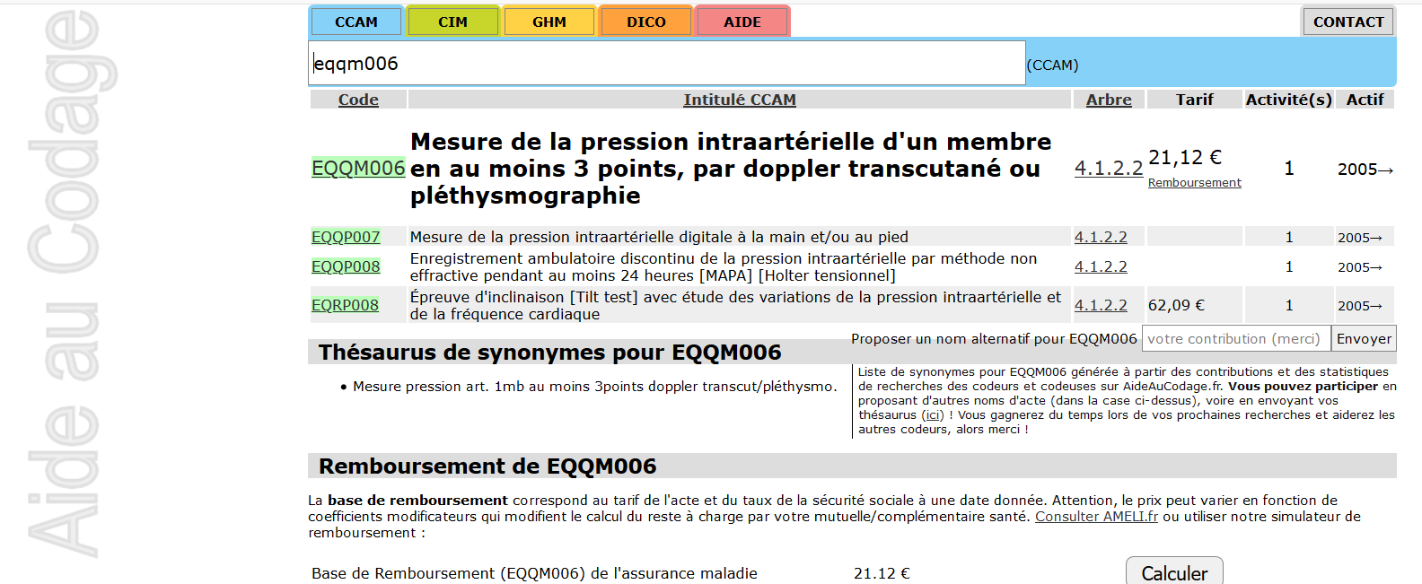
EQQM006
Acte cumulable avec tout autre acte d’écho ou autre
Participe l’activité des service: T2A
Un plateau technique lors d’une HDJ

Slide 56
La concurrence

Slide 57
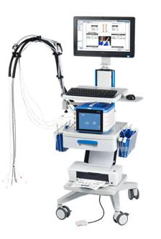
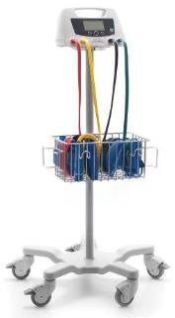

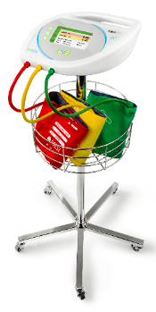

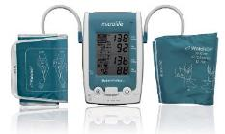
Competition
Doppler probe
Boso ABI-system 100
Perimed PeriFlux 6000
Huntleigh Dopplex
Ability
Microlife WatchBP
Office ABI
MESI ABPI MD
1.200 EUR
2.800 EUR
2.500 EUR
3.500 EUR
60.000 EUR

Slide 58
Huntleigh ABIlity

Slide 59

Huntleigh ABIlity
Appareil avec 4 doubles brassards (donc 8 scratchs à mettre)
Mesure d’abord à gauche puis à droite.
Prend 5 à 10 min
Donne souvent des mesures fausses ou aberrantes
Mauvaise presse chez certain médecin pour les appareils automatiques
Distribué par TechMed en France
3500-4000 €

Slide 60
Questions Fréquentes

Slide 61
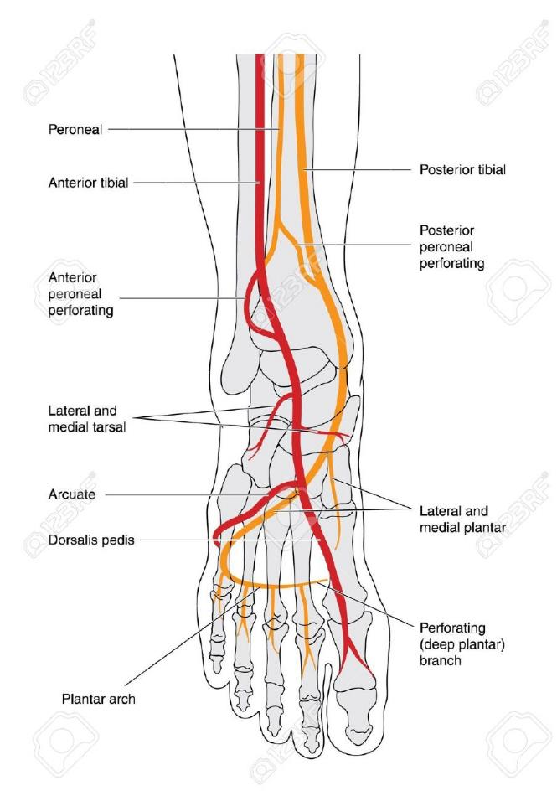
Quelle pression est mesurée aux chevilles ?
Péronée
Tibiale antérieure
Tibiale postérieure
Le brassard détecte la systolique la plus haute des artères qu’il encercle.
C’est-à-dire la plus haute entre la tibiale antérieure (pédieuse) et la tibiale postérieure.
La péronée étant profonde et relativement petite, elle a très peu d’influence. De plus elle n’entre pas dans la définition standard de la mesure de l’IPS.
Certains angiologues ont appris à prendre la plus haute, d’autres la plus basse et d’autres la moyenne. Les recommandations pour le diagnostic est de prendre la plus haute.
Pédieuse

Slide 62
Pourquoi on ne gonfle que 3 brassards en même temps ?
Pour éviter tout risque de surcharge cardiaque
La réglementation interdit la mise sur le marché d’appareil gonflant 4 brassards simultanément.
Certains appareils de la compétition ont 4 brassards mais les gonflent 2 à 2 et ils mettent donc 2 x plus de temps à faire la mesure.
Il y a symétrie de la tension au bras chez 80% des patients et elle est souvent connue.
Il faut mettre le brassard rouge sur le bras ayant la pression la plus haute.
Si la symétrie n’est pas connue, il suffit de faire une mesure avec le brassard rouge à droite, puis à gauche et prendre le plus bas de résultats.

Slide 63
Le MESI fonctionne-t-il en cas d’artères incompressibles ?
En cas de médiacalcose sévère, l’appareil ne peut comprimé l’artère et ne détecte pas de pouls.
message « PAD » : pouls faible détecté
La médiacalcose ou calcification des artères du patient devenant de ce fait incompressibles.
Très fréquent chez les diabétiques et les dialysés.
En cas de médiacalcose, les valeurs d’IPS sont > 1,4. Le brassard ne peut pas compresser l’artère.
Des investigations plus poussées sont alors nécessaires, comme c’est le cas actuellement avec le Doppler.

Slide 64
Le MESI fonctionne-t-il en cas d’artérite sévère ?
Si l’IPS < 0,6 l’appareil indique:
PAD : Pouls faible détecté.
Si les brassards sont correctement installés, cela veut dire que l’IPS < 0,6
C’est un diagnostic qui demande un examen plus poussé avec une échographie vasculaire .

Slide 65
Le MESI fonctionne-t-il en cas d’arythmie ?
En cas d’arythmie sévère, comme tout appareil automatique mesurant la tension, l’appareil MESI n’est pas capable de mesurer la tension.
L’appareil indiquera E2: ou E4: erreur de calcul de la Fréquence cardiaque.
Le Mesi ne donnera pas de valeur erronée d’IPS ou de pression artérielle.
De même en cas d’artéfact de mouvement, l’appareil indiquera une erreur de mesure.
Idem en cas de tremblements incontrollés (Parkinson par ex)

Slide 66

Comment faire si l’on ne peux pas mettre un brassard sur l’une des jambes ?
Il existe un mode « amputation »
Utilisable en cas d’amputation d’un des membres
Ou lorsqu’une plaie trop importante empêche la mesure sur l’un des membres

Slide 67
Y-a-t-il des brassards larges?
OUI
Les brassards de taille M sont pour des membres de 22 à 32 cm de circonférence
Les brassards de taille L pour 32 à 42 cm.
Il est possible de mettre un brassard M au bras et des brassards L aux chevilles (ou inversement). L’appareil s’adapte et gonfle puis dégonfle les brassards à la même vitesse.

